Slide 1



TRƯỜNG TIỂU HỌC HÒA NGHĨA
CHÀO MỪNG QUÝ THẦY CÔ
VỀ DỰ GIỜ THĂM LỚP 3
Môn Tiếng Việt lớp 3E
BÀI 23: CÙNG BÁC QUA SUỐI(Tiết 1)
Giáo viên: Bùi Thanh Vân

Slide 2


Slide 3
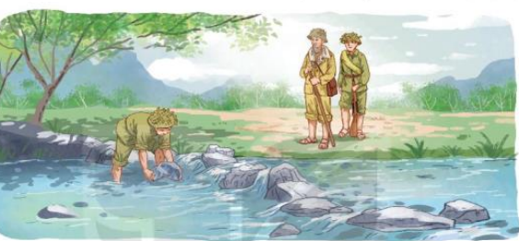
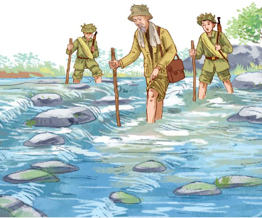
Cùng bạn nghe một bài hát về Bác Hồ và nêu cảm xúc của em khi nghe bài hát đó.

Slide 4
Giải nghĩa từ:
- Chủ quan: không để ý, thiếu thận trọng.
- Kênh: lệch, không cân, không phẳng.

Slide 5
* Luyện đọc từ ngữ:
Bác cẩn thận, rêu trơn, trượt chân, suýt ngã, cúi xuống, bỗng, sẩy chân ngã, chắc chắn,...

Slide 6
* Luyện đọc câu:
Một lần đi công tác,/ Bác cùng hai chiến sĩ cảnh vệ lội qua suối.// Bác cẩn thận,/ vừa đi vừa dò mực nước.// Thỉnh thoảng Bác nhắc các chiến sĩ đi sau:/ “Chỗ này nước sâu,/ khéo ướt quần áo!”,/ “Chỗ này rêu trơn,/ đi cẩn thận!”.//

